Slide 1
Accepter Jésus chez soi
#10 IMPACT IOUC–2025

Slide 2
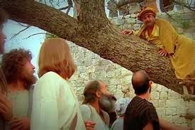
Les barrières de Zachée
Petite taille
Riche
Collecteur d’impôts
La foule
Notes:
avez-vous déjà vu le directeur d’une banque courir pour grimper sur un mur afin de mieux voir une course cycliste ? Rien qu’à y penser, cela vous fait sourire, n’est-ce pas, surtout si vous connaissez bien le personnage ?
C’est à peu près ce qui s’est passé un matin, dans la ville de Jéricho, à l’époque où Jésus séjournait parmi les hommes.
Si vous voulez vous retrouver dans le royaume de Dieu, écoutez attentivement ce qui va suivre. Si vous faites partie de ceux qui attendent le retour du Christ, retenez bien le titre de la conférence : accepter Jésus chez soi ! Je suis heureux de me retrouver ici ce soir, pour vous partager la Bonne Nouvelle en Jésus. Avant d’aller plus loin, prions ensemble (prière).

Slide 3
Un regard qui change tout
Notes:
Lever les yeux signifie que Jésus regarda Zachée. Lui qui voulait voir sans être vu. Il n’est pas démasqué mais il est regardé, et j’imagine que ce croisement de regards a dû bouleverser intérieurement cet homme. Je comprends également que les yeux ne sont pas faits pour voir seulement, mais aussi pour être vus. En regardant par-dessus l’épaule de quelqu’un dans la foule, croisez le regard de ce petit homme posté sur sa branche. Il n’est ni farouche ni timide ; donc il n’est pas gêné ou apeuré. Il est Zachée, homme pragmatique, ayant usé de sons sens pratique et il a trouvé refuge là. Mais son itinéraire ne s’arrêtait pas sur cette branche. Jésus s‘invite chez lui, car Jésus est certainement en train de l’inviter à emprunter le chemin du salut.

Slide 4
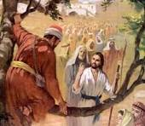
Jésus leva les yeux et lui dit :
Zachée, dépêche-toi de descendre. Il faut que je vienne chez toi aujourd’hui !
Notes:
Lever les yeux signifie que Jésus regarda Zachée. Lui qui voulait voir sans être vu. Il n’est pas démasqué mais il est regardé, et j’imagine que ce croisement de regards a dû bouleverser intérieurement cet homme. Je comprends également que les yeux ne sont pas faits pour voir seulement, mais aussi pour être vus. En regardant par-dessus l’épaule de quelqu’un dans la foule, croisez le regard de ce petit homme posté sur sa branche. Il n’est ni farouche ni timide ; donc il n’est pas gêné ou apeuré. Il est Zachée, homme pragmatique, ayant usé de sons sens pratique et il a trouvé refuge là.

Slide 5
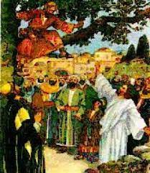
₅Lorsque Jésus fut arrivé à cet endroit, il leva les yeux et lui dit: Zachée, hâte-toi de descendre; car il faut que je demeure aujourd’hui dans ta maison. ₆Zachée se hâta de descendre, et le reçut avec joie.
Notes:
Jésus l’invite à décider aussi rapidement qu’il a décidé auparavant de courir grimper dans ce sycomore. Sans doute, Jésus qui lit dans les cœurs et les pensées des humains, connaît la capacité de ce petit homme à prendre des grandes décisions en peu de temps. Il n’est pas un homme agité mais il est passé de la curiosité à la rencontre et de la rencontre, il se voit projeté dans une intimité et une proximité.
Visualisez la scène : Zachée courut pour grimper dans le sycomore ; il courut pour en descendre ; il courut pour aller chez lui…Un homme pressé ? Non, mais un homme ayant compris que quelque chose d’unique se passait dans sa vie et rien ne pouvait devenir prioritaire à cela.

Slide 6
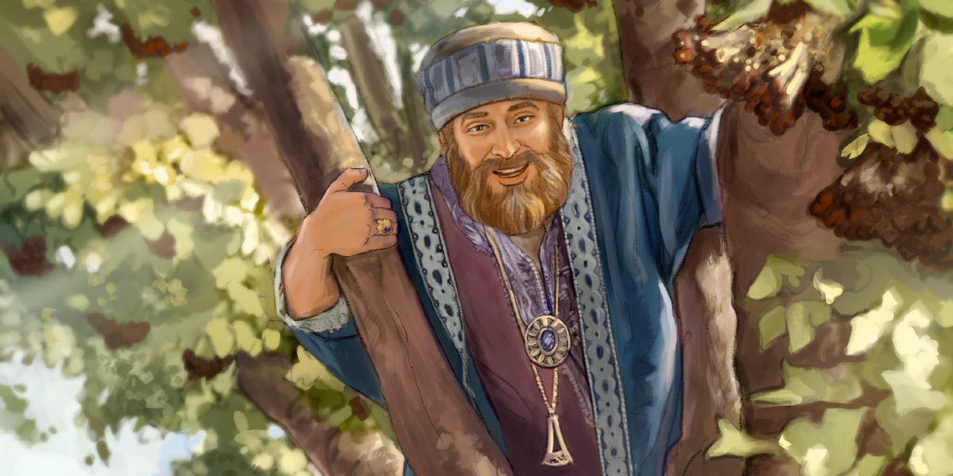
Notes:
Tout joyeux… quel changement. De la passivité à la gaieté ! Jésus sort Zachée de sa cachette et le met en lumière. C’est fort probablement ce qu’il veut faire pour chacun de nous ce soir. Allons-nous rester dans nos cachettes? Descendre ou ne pas descendre : telle est la question !

Slide 7
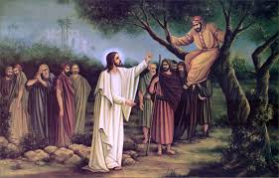
Notes:
Visualisez la scène : Zachée courut pour grimper dans le sycomore ; il courut pour en descendre ; il courut pour aller chez lui…Un homme pressé ? Non, mais un homme ayant compris que quelque chose d’unique se passait dans sa vie et rien ne pouvait devenir prioritaire à cela.

Slide 8
Notes:
Il est possible que vous ayez dû grimper sur des branches symboliques, artificielles, pour vous mettre à l’abri, échapper au regard des autres ou encore vous y accrocher, car aucun secours ne venait jusqu’ici. Il est même possible que vous ayez saisi la première branche venue, pensant qu’elle représentait une solution, alors que c’était une branche pourrie…
Jésus vient à votre rencontre en cet instant même. Il veut vous sauver de vos cachettes, de vos alibis, vos recours artificielles, éphémères. Il veut vous inviter à prendre rapidement certaines décisions et à en mûrir d’autres, l’essentiel étant de comprendre qu’il vous invite à vous mettre en chemin avec lui.

Slide 9
Notes:
Visualisez la scène : Zachée courut pour grimper dans le sycomore ; il courut pour en descendre ; il courut pour aller chez lui…Un homme pressé ? Non, mais un homme ayant compris que quelque chose d’unique se passait dans sa vie et rien ne pouvait devenir prioritaire à cela.

Slide 10
Une question pour vous…
Si Jésus vient dans votre vie, ce soir, que lui répondrez-vous ?
Que souhaitez-vous dire ou offrir à Jésus ?
Quels sont les arbres artificiels de votre histoire personnelle ?
D’où devez-vous descendre/de quelle cachette sortir pour recevoir Jésus ?
Notes:
En lui demandant de descendre, Jésus ne le ridiculise pas. Il l’honore en l’appelant par son nom : Zachée ! Jésus ne l’embarrasse pas, devant la foule si souvent versatile et friande de situations cocasses, comme celle-ci, où un homme important de la ville est perché sur une branche en plein centre-ville ! Jésus ne donne pas le temps à la foule de réagir. Ce faisant, il protège Zachée une première fois, dans ce récit. Il l’arrache du regard méprisant des moqueurs et des bavardages inutiles, du qu’en dira-t-on qui fait grossir les nouvelles au fur et à mesure qu’elles avancent. Jésus est bon et il met cette fois-ci Zachée entre la foule et lui, tandis que quelques phrases plus haut, l’auteur nous disait que la foule était entre Zachée et Jésus.

Slide 11
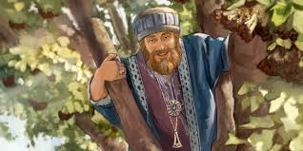
Tous maugréaient et disaient : Il est allé loger chez un pécheur !

Slide 12
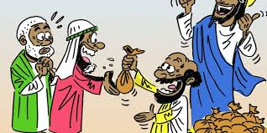
₈Mais Zachée, se tenant devant le Seigneur, lui dit: Voici, Seigneur, je donne aux pauvres la moitié de mes biens, et, si j’ai fait tort de quelque chose à quelqu’un, je lui rends le quadruple.

Slide 13
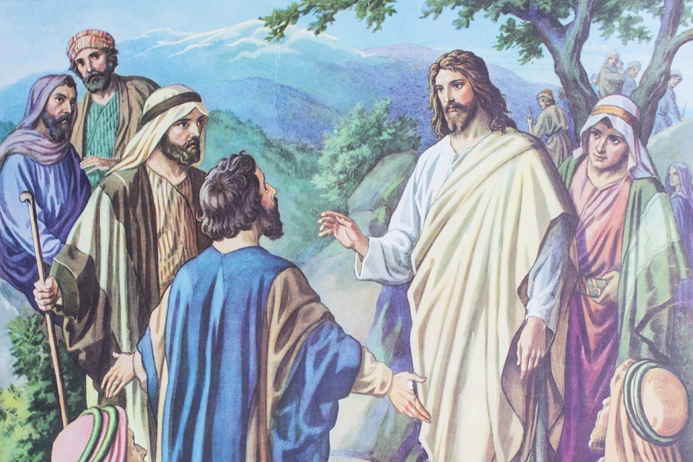
₉Jésus lui dit: Le salut est entré aujourd’hui dans cette maison, parce que celui-ci est aussi un fils d’Abraham.
₁₀Car le Fils de l’homme est venu chercher et sauver ce qui était perdu.

Slide 14
Un changement ?
Dépasser le passé
S’éloigner des situations toxiques
Accepter la purification de nos pensées, paroles et actions
Accepter le salut dans notre foyer
Considérer la nouveauté de vie par le baptême
Laisser Jésus prendre le volant de notre vie

Slide 15
_{Romains 6.}
₃Ignorez-vous que nous tous qui avons été baptisés en Jésus-Christ, c’est en sa mort que nous avons été baptisés? ₄ Nous avons donc été ensevelis avec lui par le baptême en sa mort, afin que, comme Christ est ressuscité des morts par la gloire du Père, de même nous aussi nous marchions en nouveauté de vie. ₅ En effet, si nous sommes devenus une même plante avec lui par la conformité à sa mort, nous le serons aussi par la conformité à sa résurrection, ₆sachant que notre vieil homme a été crucifié avec lui, afin que le corps du péché fût détruit, pour que nous ne soyons plus esclaves du péché; ₇

Slide 16
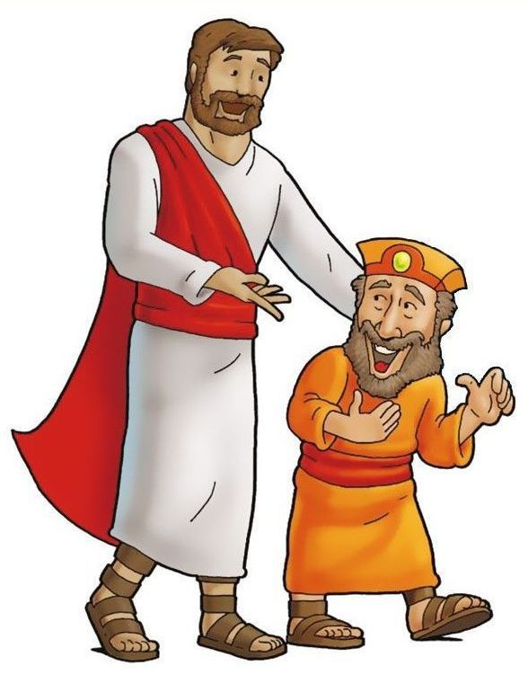
Quand Jésus se tient quelque part, un miracle est possible. Jésus relève, Jésus met debout ceux qui ne savent même pas qu’ils sont perdus. Quand Jésus est accueilli dans un foyer, une transformation est inévitable !

Slide 17
Notes:
À Jéricho, à environ 10 km au nord de la mer Morte, sur les terres de l'Autorité palestinienne en Cisjordanie, pour voir cet arbre ancestral.

Slide 18
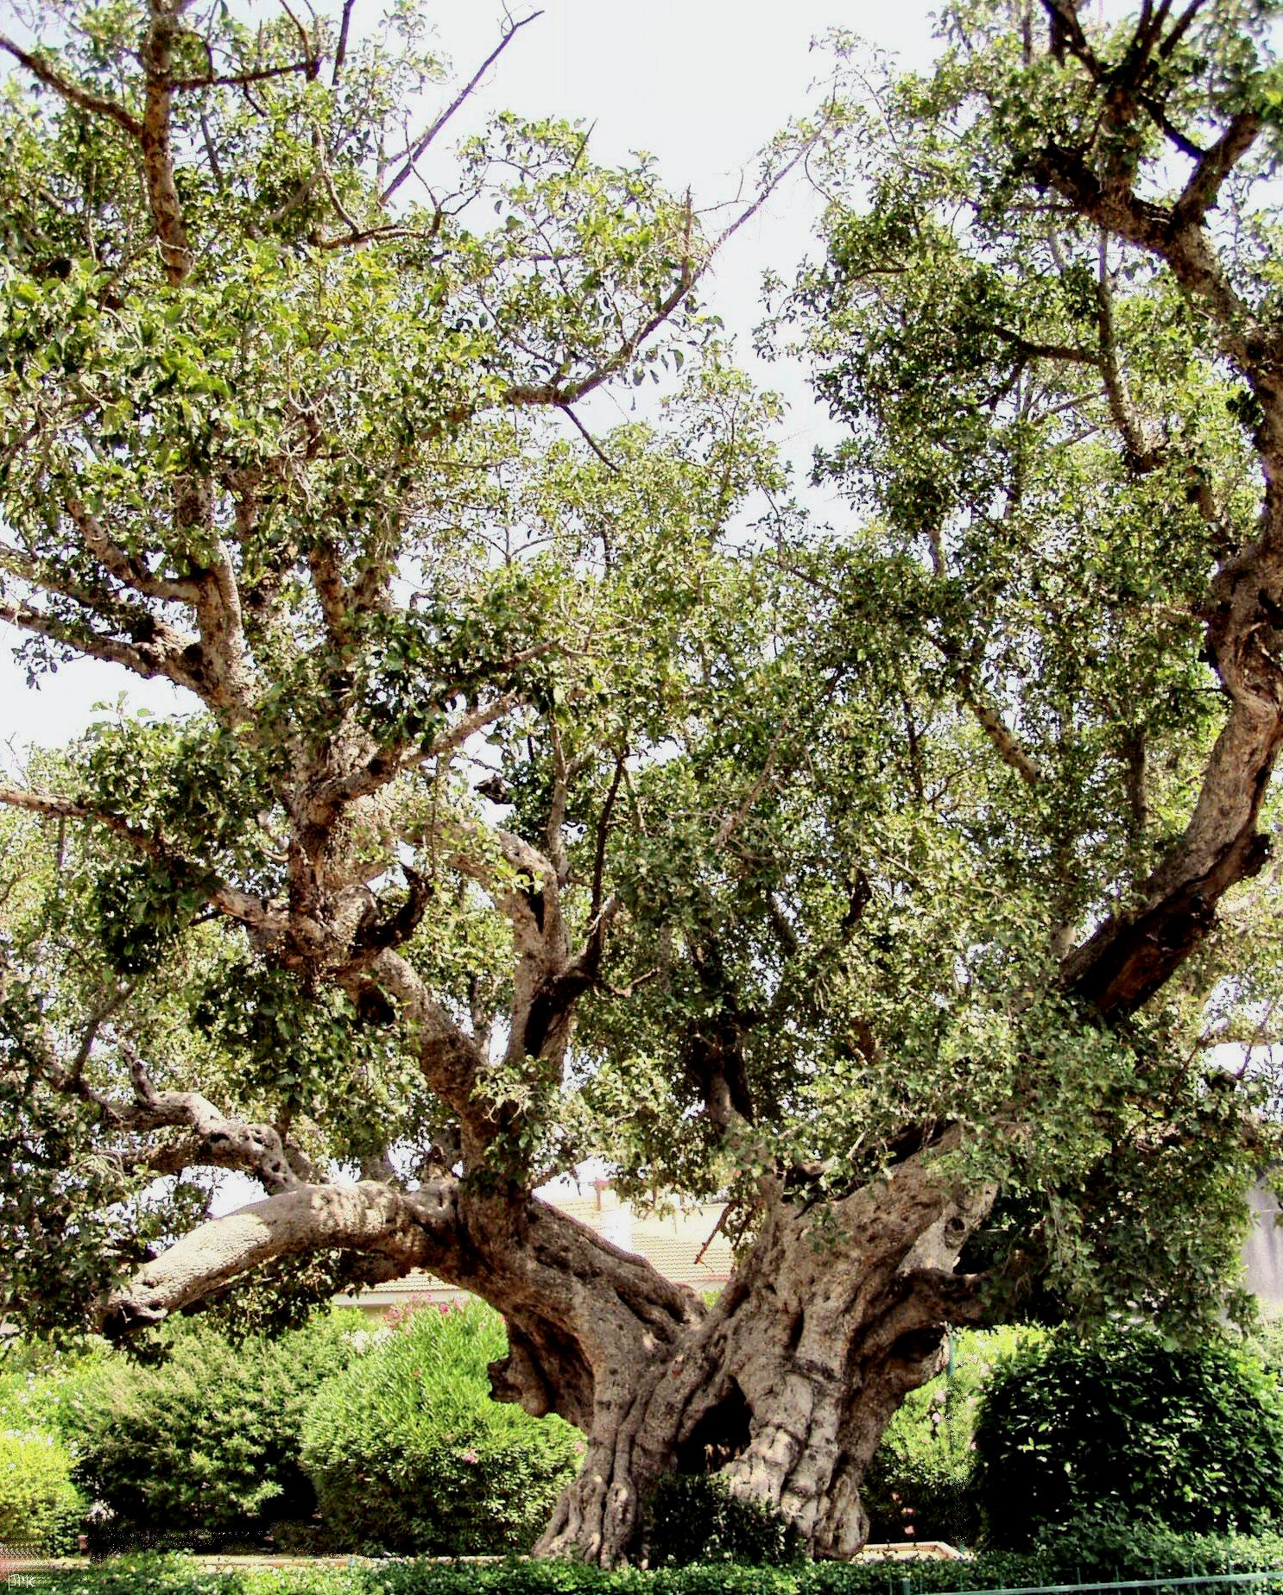
L’arbre des humbles
L’arbre de l’élévation
L’arbre de la réhabilitation
Notes:
Il y a un parc biblique en Israël. On l’appelle ainsi car le but était d’y planter tous les arbres et buissons mentionnés dans la Bible, parmi le sycomore cité depuis l’Ancien Testament (1 R, 10, 27; 1 Chr 27, 28; Es 9, 9 et Lc 17.6); et au bas d’un sycomore, il y a une inscription : « L’arbre de la réhabilitation »…

Slide 19
Accepter Jésus dans sa vie ?
Croire que Dieu nous aime par son Fils
Accepter de croire en son sacrifice à la croix
Accepter de le recevoir dans notre vie
Accepter de naître de nouveau
Accepter de naître d’eau et d’esprit (baptême + changement)
Accepter de s’engager à soutenir la cause du Christ : chercher et sauver ceux qui sont perdus…

